Slide 1
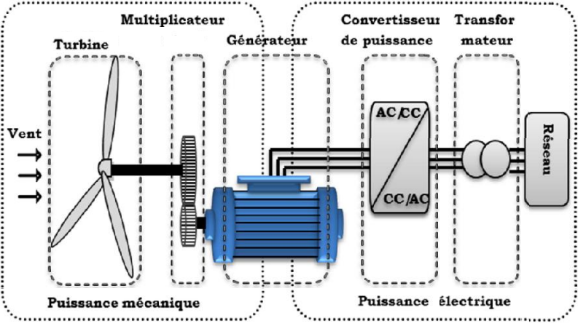
L’énergie éolienne
1. Source de l’énergie éolienne
L’énergie éolienne est l’énergie du vent, elle est produite à partir de l’action du vent sur les pales d'une éolienne. Lorsque le vent se met à souffler, il génère une forces sur les pales entraînant la rotation de l’arbre de la machine, ensuite, la rotation de la génératrice qui produit de l’énergie électrique (Fig. 1).
Fig. 1

Slide 2
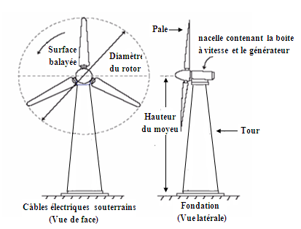
L’énergie éolienne
2. Classification des éoliennes
- Eoliennes à axe horizontal (plus utilisées) (Fig. 2)
- Eoliennes à axe vertical
Fig. 2

Slide 3
L’énergie éolienne
2. Energie éolienne
- L’énergie éolienne cinétique d’une masse du vent
- La puissance disponible sur une surface S d’une éolienne
- La puissance récupérable sur une surface S d’une éolienne
- Le coefficient de puissance
Le coefficient de puissance maximal est appelé le coefficient de
Betz

Slide 4
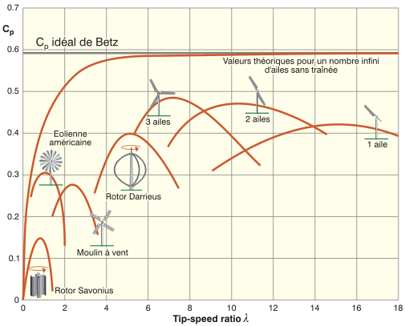
L’énergie éolienne
4. Rendement des éoliennes

Slide 5
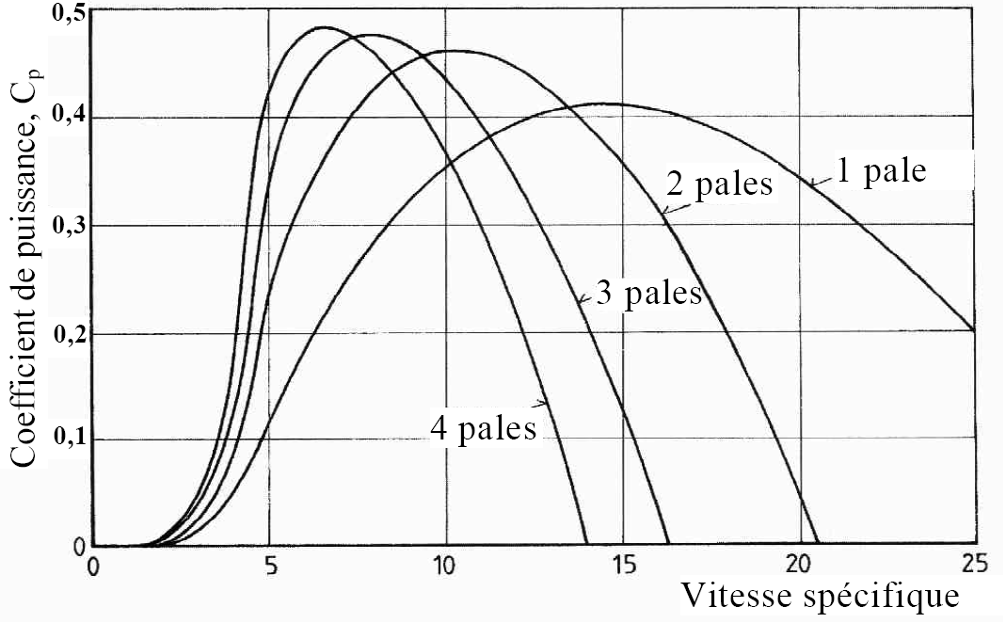
L’énergie éolienne
Une turbine d’une seule pale nécessite un contre poids. Pour une turbine à deux pales, des vibrations cycliques importantes peuvent apparaître lorsque la nacelle cherche à suivre le vent . Les éoliennes multi-pales ont un couple de démarrage faible, elles sont conçues pour le pompage d’eau et l’irrigation des terres cultivées

Slide 6
L’énergie éolienne
5. Les avantages et les inconvénients de l’énergie éolienne
Les avantages
- Une source d’énergie renouvelable, propre, inépuisable.
- Le terrain sous l’éolienne reste exploitable.
- Peuvent être adaptées à des milieux urbains
Les inconvénients
- Le vent n’est pas une source d’énergie constante (variable).
- Pas de vent, pas de production d’électricité.
- Certaines éoliennes sont bruyantes
- la vue d’une éolienne dans le paysage n’est pas apprécie.
- Les éoliennes peuvent être dangereuses pour la faune sauvage
- Implanter massivement des éoliennes est compliqué puisque les zones intéressantes sont limitées.
- Les coûts pour les particuliers qui veulent installer une éolienne restent importants

